Slide 1

Auditoria baseada em riscos
Arnaldo Ribeiro, CCSA
junho 2016

Slide 2

Propósito da avaliação de riscos
Risco em auditorias
    Processo de Auditoria baseada em riscos

Slide 3
Propósito da avaliação de riscos
ISSAI 100, 46:
  é auxiliar o auditor a gerenciar os riscos de fornecer um relatório que seja inadequado nas circunstâncias da auditoria (ISSAI 100, 40 e 46):
    revelar áreas dos objetos de auditoria que estão mais expostas a riscos, como forma de priorizá-los para trabalhos de auditoria;
    identificar e analisar riscos que são mais significativos e críticos para o alcance de objetivos de um objeto de auditoria de um trabalho específico;
    examinar como esses riscos são gerenciados pela administração;
    focar os trabalhos da auditoria nos riscos de maior significância, desenvolvendo questões de auditoria relevantes e planejando procedimentos de auditoria na extensão adequada para abordá-los.

Slide 4
Riscos em auditorias
  Financeiras: é o risco de que o auditor expresse uma conclusão inadequada caso a informação do objeto contenha distorções relevantes (ISSAI 200, 50);.
  operacionais: é o risco de obter conclusões incorretas ou incompletas sobre o desempenho, fornecendo informações desequilibradas ou deixando de agregar valor para os usuários (ISSAI 300, 28);
  conformidade: o objeto ou a informação do objeto apresentam distorções relevantes de conformidade em relação às normas aplicáveis, o auditor deixa de modificar sua opinião ou abordá-las em seu relatório (ISSAI 400, 46 e 54).

Slide 5
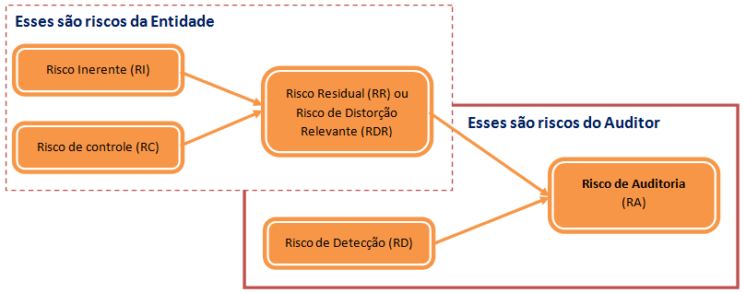
O Modelo de Risco em Auditoria
RA = RI x RC x RD
RDR = (RI x RC)
RD = RA/RDR, isto é
RD = RA / (RI x RC)

Slide 6
Visão geral da Auditoria Baseada em Risco
Objetivo da Auditoria
Fatores de risco
(ambiente)
Riscos inerentes
(transações)
Identificação dos
objetivos do Objeto
Identificação de riscos
Processo de Auditoria
Abordagem Baseada em Risco
Elaboração do Programa
de Auditoria:
-Testes de controle
-Testes substantivos
Avaliação de riscos
inerentes (RI)
Avaliação das respostas
- Controles (RC)
Obtenção de evidências
de controle
Decisões sobre riscos
residuais (RR ou RDR)
Obtenção de evidências
substantivas
Escopo de Auditoria
Elaboração do Relatório

Slide 7
Entendimento do objeto e do seu ambiente
Incluir no planejamento da auditoria procedimentos preliminares de avaliação de risco, mediante entendimento do objeto e do seu ambiente, inclusive do controle interno, destinada a:
Levantar informações preliminares
  Pesquisar/requisitar informações ou documentos que as contêm, para entender o negócio e o contexto das operações.
  Missão, visão, Objetivos estratégicos, táticos, operacionais
  Trabalhos anteriores, base normativa
  Análise SWOT, DVR, Ishikawa, etc.

Slide 8
Entendimento do objeto e do seu ambiente
Realizar procedimentos analíticos preliminares
  Desenvolver expectativas por meio de analises quantitativas de informações históricas de atividades, resultados, indicadores, orçamento e outras.
Indagar à administração e a outros (5W2H)
  Desenvolver percepções em relação à atividade que será auditada (objetivos, riscos, aspectos de relevância).
Observar e inspecionar operações e atividades
Entender como as operações e as atividades são executadas e controladas.

Slide 9
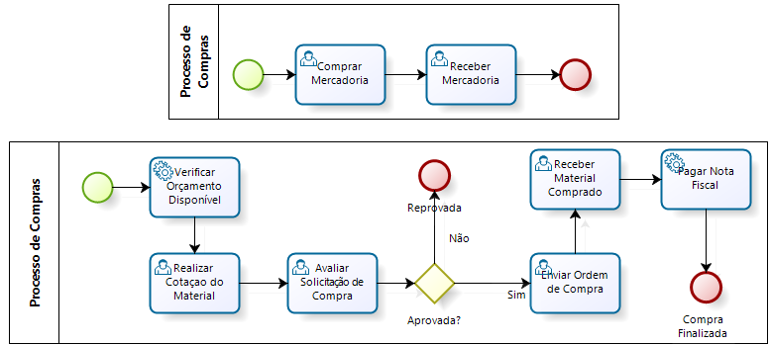
Documentação do entendimento
Mapa de processo

Slide 10
Documentação do entendimento
Convém que um Memorando Descritivo seja elaborado para descrever os elementos do processo referenciar os demais documentos utilizados para registrar o entendimento do objeto:
    Mapa de Processo ou Fluxograma
    Matriz SWOT e DVR
    QACI, se aplicado, e resumo avaliativo do controle interno
Na fase de relatório o memorando descritivo, revisado após a fase de execução, comporá a seção Visão Geral do Objeto do relatório da auditoria.

Slide 11
Elaboração da Matriz de Avaliação de Riscos
Identificação dos riscos inerentes
Análise dos riscos inerentes (RI = I x P)
Identificação dos controles que mitigam os riscos inerentes
Avaliação do desenho dos controles e dos riscos residuais
Elaboração do Programa de Auditoria Baseado em Risco
  Procedimentos de auditoria (testes de controles e testes substantivos)
Fase Execução
Fase Relatório
Matriz de Avaliação de Riscos

Slide 12
Identificação dos riscos inerentes
Matriz de Avaliação do Riscos
Objetivo
Fase 1
Riscos
Riscos
Avaliação RI
Respostas
Avaliação CI
Risco Residual
Referência
Teste de CI
Fase 2
Identificar riscos
Fase n

Slide 13
Componentes do risco
RISCO
CAUSA
Fontes do risco
Vulnerabilidades
EVENTO
Incidente
Irregularidade
CONSEQUÊNCIA
Impacto em um objetivo
Perda

Slide 14
Causa = fonte + vulnerabilidade
Fonte de risco: elemento que, individualmente ou combinado, tem o potencial intrínseco para dar origem ao risco:
  Pessoas
  Processos
  Sistemas
  Infraestrutura física/organizacional
  Tecnologia [de produto ou de produção]
  Eventos externos (não gerenciáveis)
Vulnerabilidade: inexistência/falta, inadequação, insuficiência associada a uma fonte de risco.

Slide 15
Sintaxe para descrição de um risco
Devido a <CAUSA ou FATOR DE RISCO = Fonte + Vulnerabilidade>, poderá acontecer <EVENTO>, o que poderá levar a <CONSEQUÊNCIA> impactando no/na <DIMENSÃO DE OBJETIVO>.
Os componentes do risco também podem ser descritos em colunas separadas de planilhas ou registros de bancos de dados.
Evento | Causa | Consequência/Impacto
    Muitas vezes, destacar a consequência pode não ser relevante, neste caso, vá direto para o impacto.

Slide 16
Avaliação dos riscos inerentes
Matriz de Avaliação de Riscos
Objetivo
Fase 1
Riscos
Extremo
Riscos
Avaliação RI
Respostas
Avaliação CI
Risco Residual
Referência
Teste de CI
Fase 2
Avaliar nível de Risco Inerente
Fase n

Slide 17
Matriz Impacto x Probabilidade
Legenda Nível de Risco Extremo Alto Médio Baixo |  | Probabilidade
 |  | 2 Muito Baixa | 4 Baixa | 6 Média | 8 Alta | 10 Muito Alta
Impacto | 10 Muito Alto | 20 | 40 | 60 | 80 | 100
 | 8 Alto | 16 | 32 | 48 | 64 | 80
 | 6 Médio | 12 | 24 | 36 | 48 | 60
 | 4 Baixo | 8 | 16 | 24 | 32 | 40
 | 2 Muito Baixo | 4 | 8 | 12 | 16 | 20
Extremo
Alto
Médio
Baixo

Slide 18
Escala de Probabilidades
Exemplo Qualitativo
Magnitude | Descrição | P
Muito Baixa | Evento extraordinário para os padrões conhecidos da gestão e operação do processo. Embora possa assumir dimensão estratégica, não há histórico disponível de sua ocorrência... | 2
Baixa | Evento casual, inesperado. Embora muito raro, há histórico conhecido de sua de ocorrência por parte dos principais gestores e operadores do processo... | 4
Média | Evento esperado, que se reproduz com frequência reduzida, porém constante. Seu histórico de ocorrência é de conhecimento da maioria dos gestores e operadores do processo... | 6
Alta | Evento usual, corriqueiro. Devido à sua ocorrência habitual ou conhecida em uma dezena ou mais de casos, aproximadamente, seu histórico é amplamente conhecido por parte de gestores e operadores do processo... | 8
Muito Alta | Evento se reproduz muitas vezes, se repete seguidamente, de maneira assídua, numerosa e, não raro, de modo acelerado. Interfere de modo claro no ritmo das atividades, sendo evidente para os que conhecem o processo... | 10

Slide 19
Identificação e avaliação das respostas aos riscos inerentes
Matriz de Avaliação de Riscos
Objetivo
Fase 1
Riscos
Avaliação RI
Controles
Avaliação CI
Riscos
Avaliação RI
Controles
Avaliação CI
Risco Residual
Referência
Teste de CI
Associar CI aos riscos, Avaliar o desenho e a implementação dos controles
Fase 2
Não há
Fase n

Slide 20
Escala para avaliação de desenho e implementação de Controles
Situação do controle existente
Controle inexistente ou não funcional/não implementado.
Controle não institucionalizado, depositado na esfera de conhecimento pessoal dos operadores do processo, em geral realizado de maneira manual.
Controle razoavelmente institucionalizado, mas pode falhar por não contemplar todos os aspectos relevantes do risco ou porque seu desenho ou as ferramentas que o suportam não são adequados.
Controle institucionalizado e embora passível de aperfeiçoamento, é sustentado por ferramentas adequadas e mitiga o risco razoavelmente.
Controle institucionalizado e sustentado por ferramentas adequadas, podendo ser considerado em um nível de “melhor prática”; mitiga o risco em todos os aspectos relevantes.
Avaliação do Controle
1 - Inexistente
2 - Fraco
3 - Mediano
4 - Satisfatório
5 - Forte

Slide 21
Escala para avaliação do Risco de Controle
Avaliação do Controle
1 - Inexistente
2 - Fraco
3 - Mediano
4 - Satisfatório
5 - Forte
Nível de confiança nos controles
Nenhum nível de confiança. Assim, considerando o risco inerente 1,00 e a confiança nos controles “zero” temos:1,00 – 0.
Nível de confiança de 20%. O controles são capazes de mitigar 20% dos eventos. Risco de controle = 1,00 – 0,20.
Nível de confiança de 40%. O controles são capazes de mitigar 40% dos eventos. Risco de controle = 1,00 – 0,40.
Nível de confiança de 60%. O controles são capazes de mitigar 60% dos eventos. Risco de controle = 1,00 – 0,60.
Nível de confiança de 80%. O controles são capazes de mitigar 80% dos eventos. Risco de controle = 1,00 – 0,80. Pois, devido às limitações inerentes aos controles, eles nunca dão uma garantia absoluta.
Risco de Controle (multiplica o RI)
1,00
0,80
0,60
0,40
0,20

Slide 22
Avaliação dos Riscos residuais
Matriz de Avaliação de Riscos
Objetivo
Fase 1
Riscos
Avaliação RI
Controles
Avaliação Desenho CI
Risco Residual
Riscos
Avaliação RI
Controles
Avaliação CI
Risco Residual
Referência
Teste de CI
Testes de Auditoria
Fase 2
Não há
Fase n

Slide 23
Estratégia de Auditoria
Alto
Risco de Detecção
Baixo
Baixo
Risco de controle
Alto
Teste de controles
Testes Substantivos

Slide 24
Procedimentos
Identificação dos riscos inerentes
Análise dos riscos inerentes (RI = I x P)
Identificação dos controles que mitigam os riscos inerentes
Avaliação do desenho dos controles e dos riscos residuais
Elaboração do Programa de Auditoria Baseado em Risco
  Procedimentos de auditoria (testes de controles e testes substantivos)
Fase Execução
Fase Relatório

Slide 25
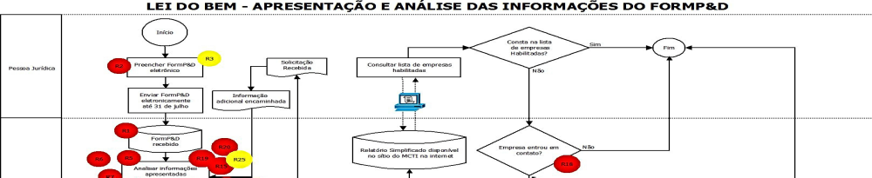
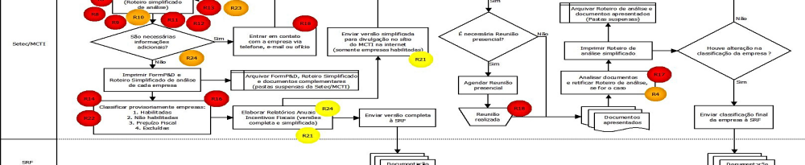
Resultados

Slide 26
Resultados

Slide 27

          Obrigado!
          Secretaria de Métodos e Suporte ao Controle Externo
          Semec
        Arnaldo Ribeiro Gomes, CCSA
Telefone: (61) 3316.5927
arnaldorg@tcu.gov.br

